Slide 1
商品模块设计与开发汇报
6 组功能
12 项禅道任务
列表浏览、搜索、详情、二级类别、发布与编辑
需求规格说明书 V2.0
需求分析文档 V3.5
2026 年 10 月 29 日
01
Notes:
本次负责六组商品相关任务，各有设计和开发两项。以用户提供的 SRS V2.0 与需求分析 V3.5 为依据。汇报中的页面来自隔离本地运行，旧版基线为 Git HEAD 382a974。客户与交易模块尚需团队联调，最后一页会说明边界。

Slide 2
我的任务范围
模块 | 设计任务 | 开发任务 | 需求编号
二级类别管理 | 22261 | 22262 | FR-S-03
发布商品 | 22263 | 22264 | FR-S-04
编辑商品 | 22265 | 22266 | FR-S-05
查看商品详情 | 22279 | 22280 | FR-C-03
商品搜索 | 22281 | 22282 | FR-C-02
商品列表浏览 | 22283 | 22284 | FR-C-01
本次交付商品模块。客户、下单与交易流程由团队继续接入。
02
Notes:
任务编号来自用户复制的“指派给我”清单。每个模块都提供独立设计文档，开发代码统一放在项目源码目录。没有读取任务详情页的额外描述，也没有把禅道状态改为完成。

Slide 3

修改前的单商品基线
商品范围
一次只展示一件商品，无法按类别浏览。
媒体与发布
商品只有一张图片，描述和图片都要求填写。
新版变化
改用多商品列表、独立详情和库存分类管理。
03
Notes:
旧版在首页直接展示当前唯一商品。发布第二件商品要等上一件成交，购买意向通过姓名、电话与口令码管理。画面为基线源码在独立数据库上的实际运行截图，不是重新绘制的原型。截图来源：10_修改前单商品页面.jpg。

Slide 4
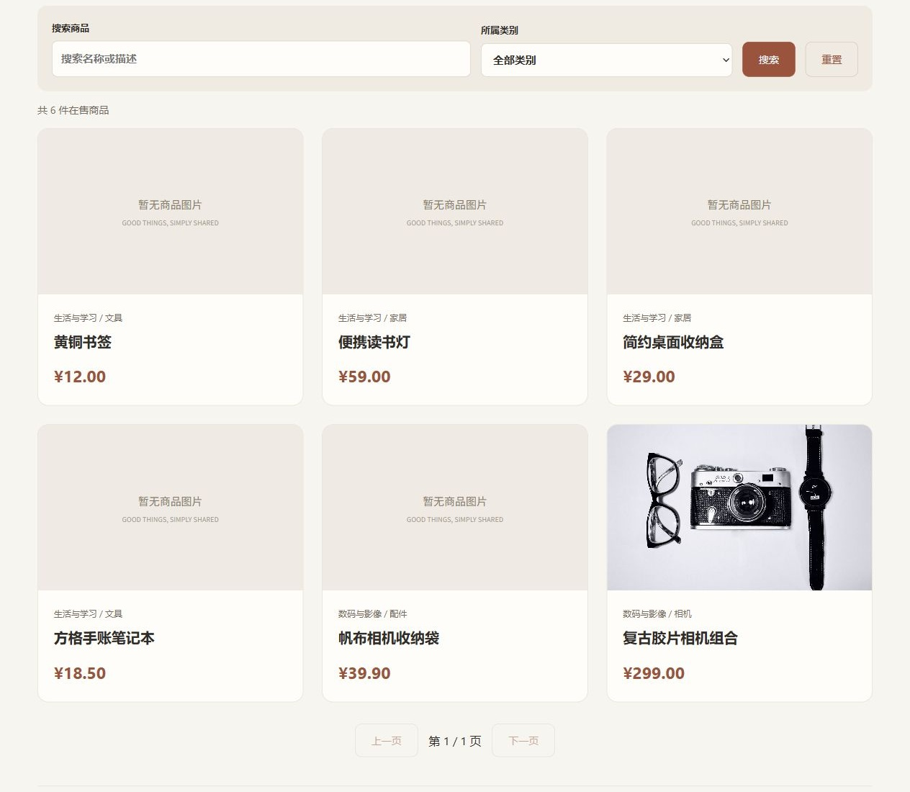
商品列表浏览
展示范围
只返回在售且有库存的商品。
浏览方式
二级类别筛选，默认每页 12 件，按发布时间倒序。
空图处理
未上传图片时显示本地占位图。
04
Notes:
对应 #22283、#22284 和 FR-C-01。旧版首页没有多商品目录。本次实现卡片网格、二级类别筛选和分页。卡片只出现名称、价格、主图和类别，库存与描述只在详情出现。冻结和下架商品在服务端查询时排除。截图来源：02_新版多商品列表.jpg。

Slide 5
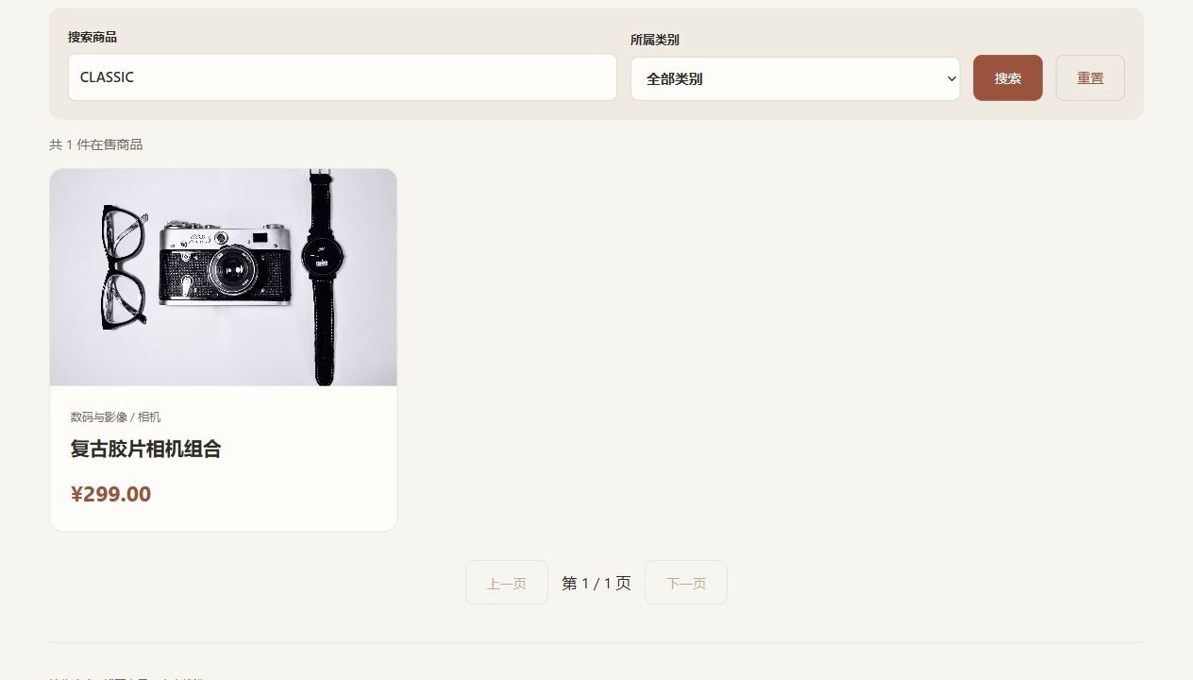
名称与描述搜索
匹配字段
商品名称与净化后的描述纯文本。
查询语义
模糊包含，不区分大小写，空关键词返回全部在售。
无结果
显示明确提示，保留条件，可一键重置。
05
Notes:
对应 #22281、#22282 和 FR-C-02。图中搜索 CLASSIC，能找到描述含 Classic 的相机，说明描述纯文本和不区分大小写的逻辑实际生效。类别名只用于筛选，不参与关键字匹配。LIKE 的百分号和下划线按字面字符处理。截图来源：03_描述关键词搜索.jpg。

Slide 6
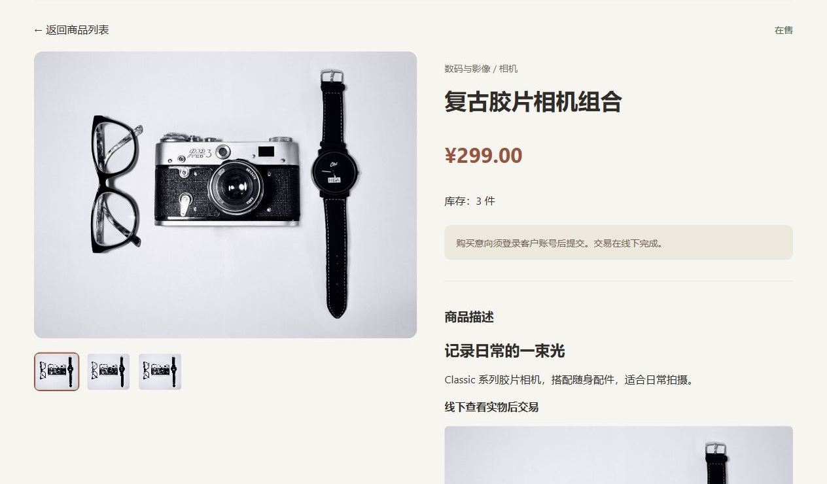
详情、多图与富媒体
新增信息
类别、库存、全部商品图和富媒体描述。
媒体安全
服务端净化富文本，移除脚本、事件和外链。
访问规则
在售可看，冻结直链只读，下架返回 404。
06
Notes:
对应 #22279、#22280 和 FR-C-03。详情页与列表分离，可以直接通过商品 URL 打开。商品图按上传顺序切换，第一张为主图，描述可以使用加粗和内嵌图片。图片中的演示素材沿用项目原有 demo-product.jpg。三张商品图为同一演示素材的独立上传，用于验证全部图片的入口及顺序。截图来源：06_商品详情与富媒体.jpg。

Slide 7
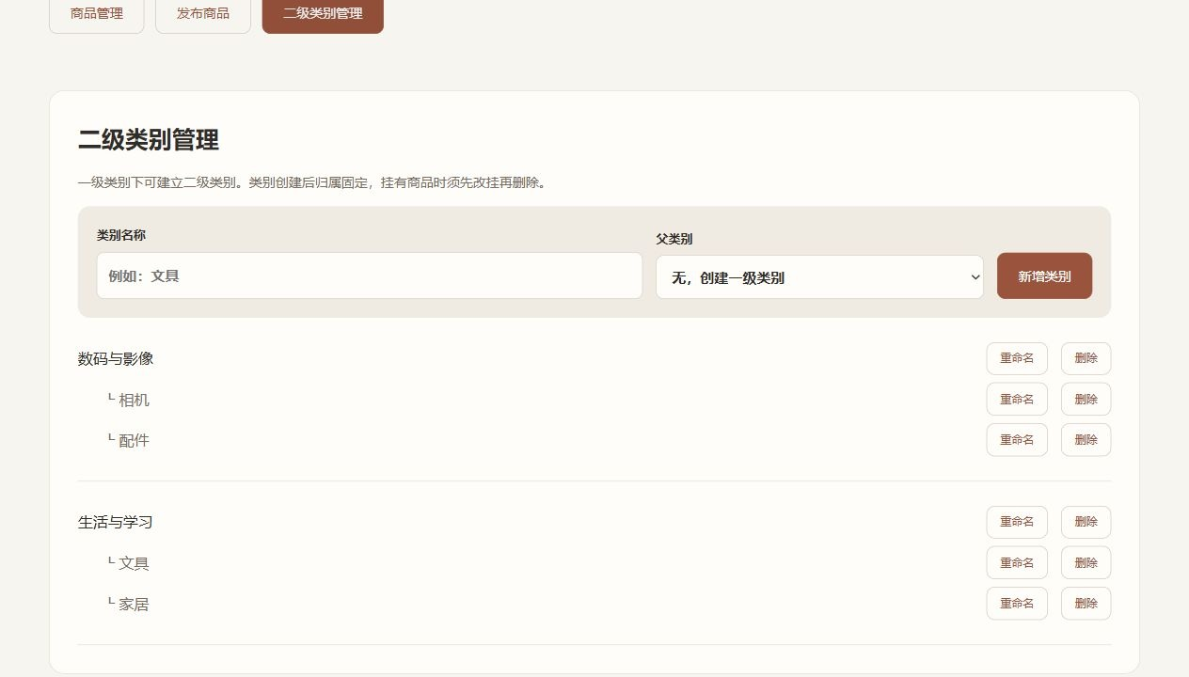
二级类别管理
结构约束
最多两级，商品绑定二级类别。
可维护操作
新增、重命名、删除，归属创建后固定。
引用保护
挂有商品先改挂，有子类别先处理子类别。
07
Notes:
对应 #22261、#22262 和 FR-S-03。新增类别表，parent_id 为空表示一级类别，二级类别只能选择一级作为父类。新增、改名、删除均校验卖家登录。已有商品或子类别的节点不能直接删除。按 SRS 第四章 BR-11 优先规则，关联下架商品同样需要先改挂，文档中的验收举例存在冲突，已在设计文档记录。截图来源：14_二级类别管理.jpg。

Slide 8
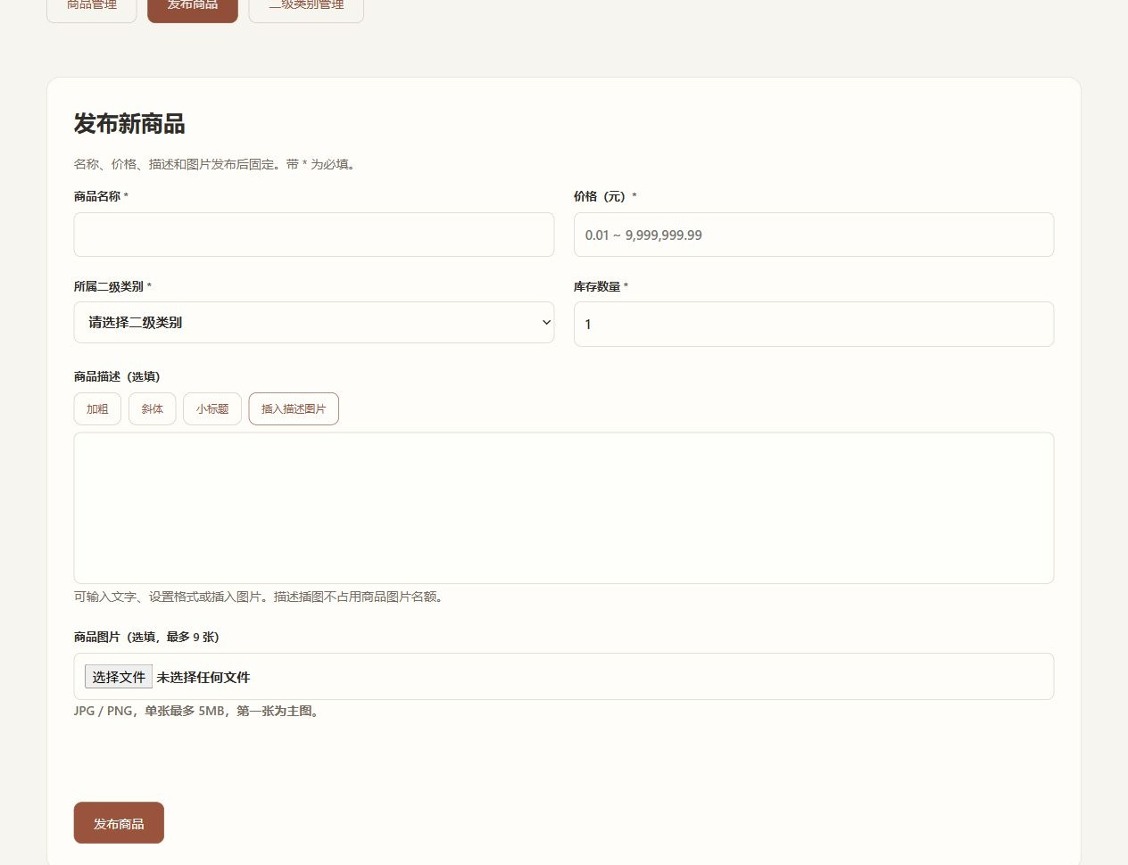
发布商品
必填字段
名称、价格、二级类别、库存。
发布限制
库存至少 1，价格最高 9,999,999.99 元。
图片规则
最多 9 张 JPG/PNG，单张最多 5MB，主图取第一张。
08
Notes:
对应 #22263、#22264 和 FR-S-04。旧版限制一件未售出商品。新版允许连续发布多件商品，新增库存和类别字段。描述与商品图改为选填，图片最多九张，描述插图独立上传。价格使用整数分持久化。字段错误后保留输入。截图来源：18_新版发布表单.jpg。

Slide 9
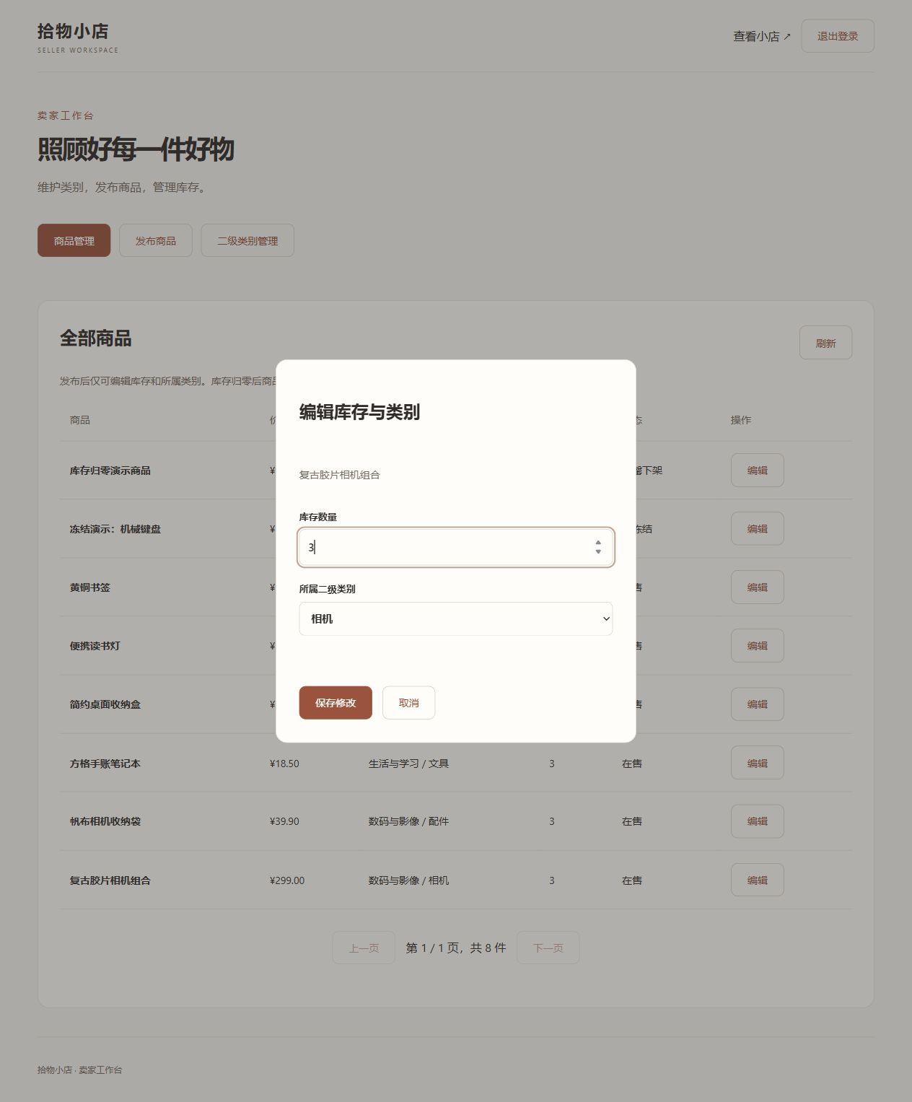
库存与类别编辑
编辑边界
仅库存与类别，其他发布字段保持固定。
并发保护
更新携带 version，陈旧版本返回 409。
调零行为
在售库存改为 0，自动进入售罄下架。
09
Notes:
对应 #22265、#22266 和 FR-S-05。界面只开放库存与所属类别，不出现名称、价格、描述和图片的编辑控件。API 同样拒绝附加字段。编辑请求携带版本号，防止旧窗口覆盖新修改。实际操作已将相机库存由三改为五，并把类别从相机改挂到配件，证据见截图17与22。当前页截图来源：16_仅库存与类别可编辑.jpg。

Slide 10
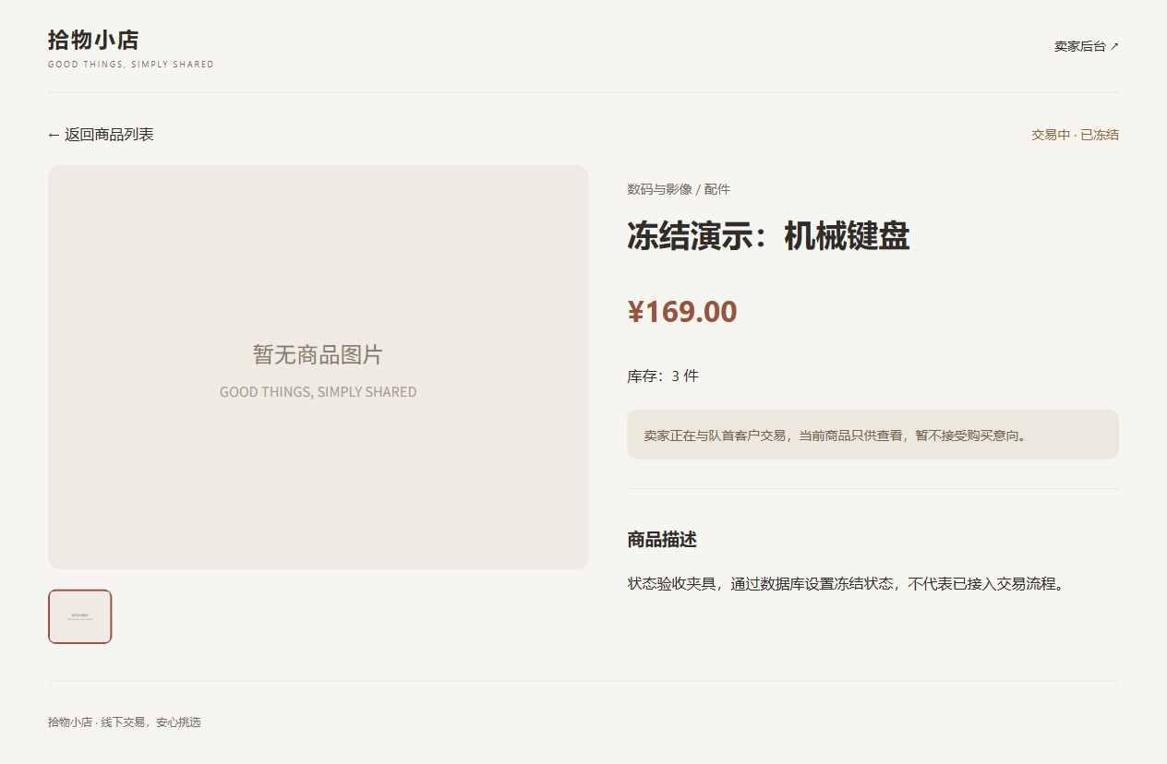
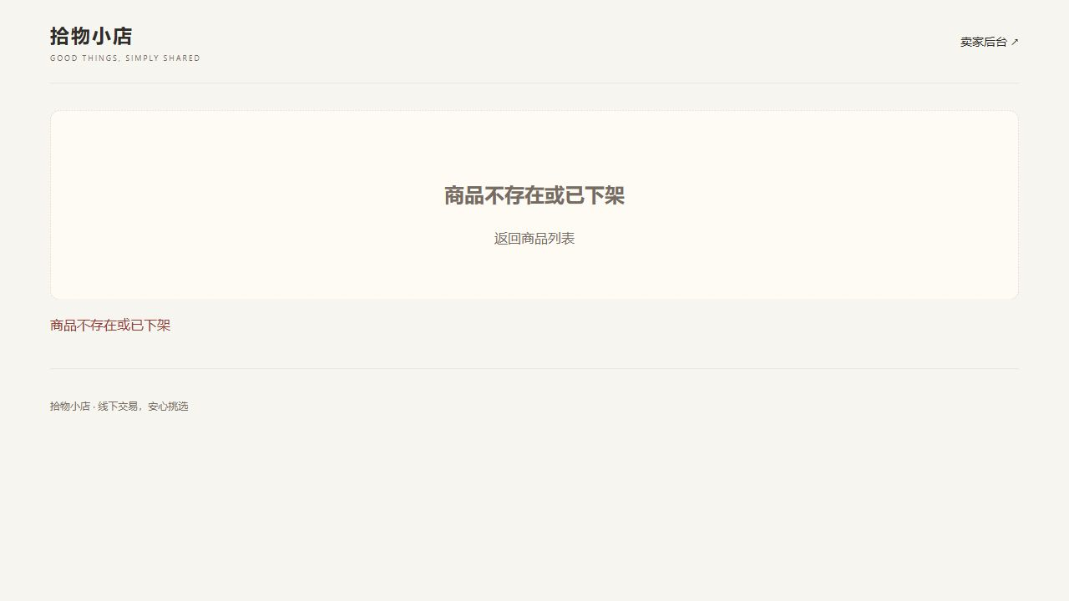
状态访问的实际证据
冻结：列表隐藏，直链可查看
下架：详情不可访问
冻结截图使用状态夹具，真实交易流程仍待团队接入
10
Notes:
左图是冻结商品直链，右图是下架商品详情。冻结商品保留只读详情，下架详情返回404。冻结状态由隔离测试数据库夹具设置，没有通过真实交易流程产生，不能把这张图作为交易模块已经完成的证据。截图来源：08_冻结商品直链只读.jpg、09_下架商品禁止访问.jpg。

Slide 11
实现结构与数据变化
位置 | 新增或调整 | 用途
category 表 | id / name / parent_id | 维护两级类别
product 表 | stock / category_id | 库存与分类
product 表 | images_json / description_text | 有序多图与描述搜索
product 表 | version | 避免陈旧编辑覆盖
商品状态 | depleted / withdrawn | 区分售罄与手动下架
后端模块 | CatalogService / Controller | 统一约束及字段级错误
11
Notes:
后端保留 Java17、Spring Boot 与 SQLite。CatalogService 承担六个模块的规则，CatalogController 暴露新版路由。新增字段均用于本次需求。旧商品缺少库存或类别时不直接进入新目录，避免猜测历史数据。旧匿名意向不导入，已有数据库中的旧记录不删除，旧接口停用。

Slide 12
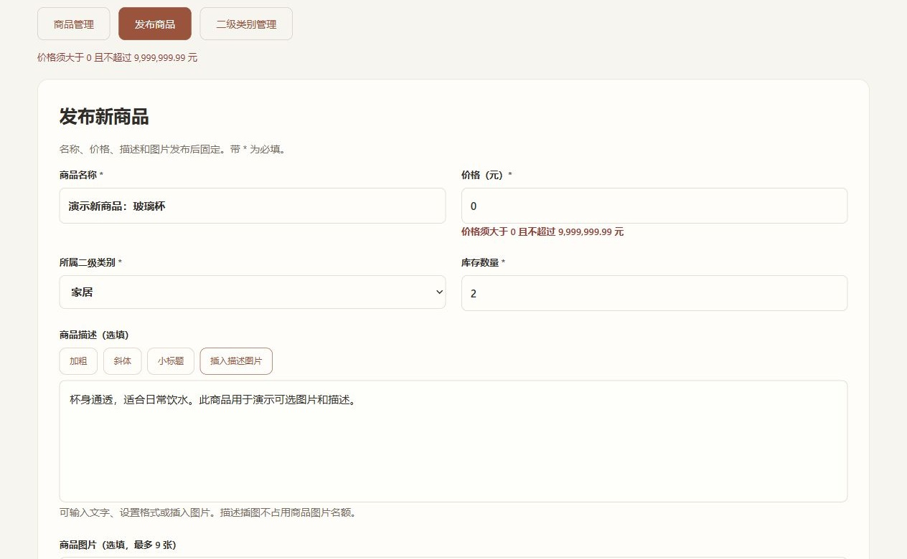
验证结果与异常提示
23 项通过
0 失败 0 错误 0 跳过
检查重点
价格与图片边界
状态可见性
仅库存与类别可编辑
旧接口无法绕过新版规则
12
Notes:
最终一轮集成测试为23项，失败0、错误0、跳过0。测试使用独立临时SQLite库。覆盖价格边界、图片格式和数量、冻结/下架可见性、搜索、分页、编辑版本及鉴权。图中是通过真实发布表单输入价格0后，服务端返回的字段级错误。完整测试报告保存在验证目录。

Slide 13
修改前后对照
比较项 | 修改前 | 本次修改后
商品浏览 | 单一当前商品 | 多商品、分类筛选与分页
搜索 | 无搜索入口 | 名称与描述纯文本模糊匹配
商品媒体 | 单张图片，描述必填 | 0～9 张图，富文本与内嵌图片
发布与编辑 | 发布受当前商品限制 | 多商品发布，仅库存/类别可改
分类与库存 | 没有两级类别与库存字段 | 两级类别、库存归零自动下架
旧入口 | 匿名意向、口令码、手动冻结 | 封禁旧接口，等待新版团队联调
13
Notes:
对照内容来自基线代码和本次实现，不包含客户与交易模块的完成承诺。旧版的手动冻结和口令码流程与新版规格冲突，因此旧路由返回410。新功能按明确任务范围提供，完整系统仍需客户及交易模块联调。

Slide 14
交付成果与联调事项
交付内容
团队联调
6 份独立设计文档
开发说明与接口约定
23 项集成测试及报告
22 张页面截图
汇报 PPTX 与逐页讲稿
客户登录与购买意向入口
交易队列、冻结与交易结果
交易绑定商品调零时的意向处置
手动下架与售罄重新上架
当前仍有联调边界，不能作为整套 V2.0 系统验收完成的结论
14
Notes:
成果物目录中提供六份设计、开发交付说明、验证记录、22张截图、汇报PPT和讲稿。源码留在标准源代码位置，便于团队合并。仍需客户模块接入账号与提交意向，交易模块接入交易状态与库存归零时的逐条处置。绑定交易时当前调零返回409作为保护。重新上架和手动下架不属于本次六组任务。禅道状态没有修改。

